Slide 1
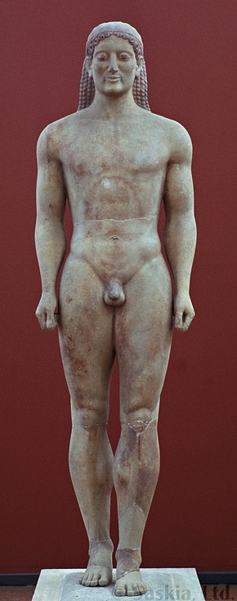
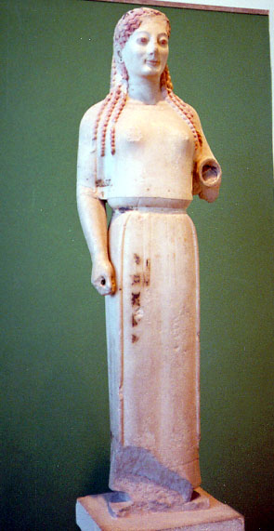
Αρχαϊκη ελλαδα (8-6^{ος} αι. π.Χ.) δικαιο και πολιτικοι θεσμοι
Από το άγραφο, στο γραπτό δίκαιο

Slide 2
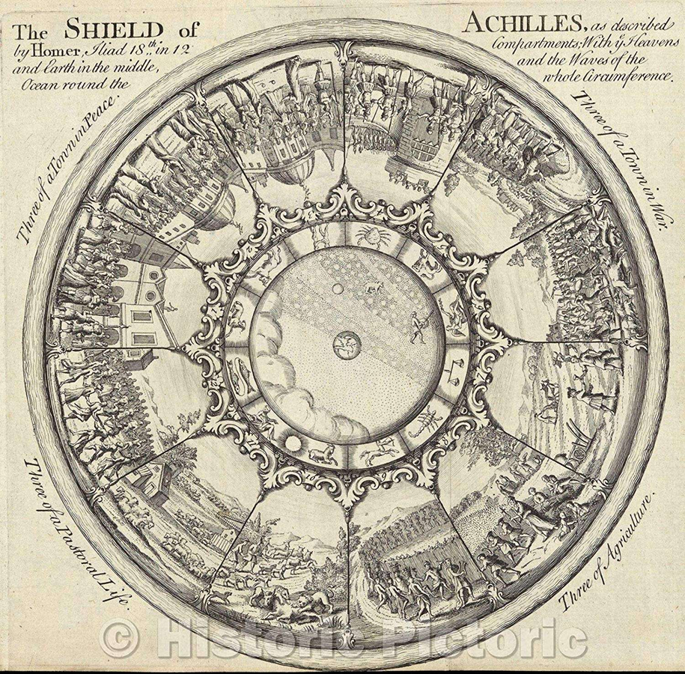
1. Η ομηρική κοινωνία

Slide 3
Ποια εποχή περιγράφουν τα Ομηρικά έπη;
Τα ομηρικά έπη αναφέρονται στην περίοδο της μυκηναϊκής βασιλείας (περίπου 1600-1200 π.Χ.)
Περιγράφουν όμως μια κοινωνία μεταγενέστερη από τη μυκηναϊκή.
Η Ιλιάδα απεικονίζει την περίοδο των σκοτεινών χρόνων (10^{ος} - 9^{ος} αιώνας π.Χ.)
Η Οδύσσεια περιγράφει μια ακόμη μεταγενέστερη εποχή, την περίοδο της μετάβασης από τη βασιλεία στην αριστοκρατική διακυβέρνηση των πόλεων.

Slide 4
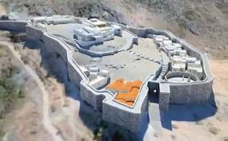
Το πολίτευμα της Μυκηναϊκής εποχής
Το μυκηναϊκό πολίτευμα είναι η απόλυτη μοναρχία.
Ο μυκηναίος μονάρχης ονομάζεται ἄναξ.
Ο Ἄναξ έχει απόλυτη εξουσία στους υπηκόους του.
Κυβερνά από το μεγαλειώδες ανάκτορό του, στο οποίο συγκεντρώνει τεράστιο πλούτο.
Ολόκληρη η οικονομία και η κοινωνία είναι οργανωμένες γύρω από το ανάκτορο.

Slide 5
Ο κατακερματισμός των εξουσιών του ἄνακτος
Στην περίοδο των σκοτεινών χρόνων, η θέση του βασιλέως διεκδικείται και από άλλα πρόσωπα που έχουν αποκτήσει δύναμη.
Πρόκειται για τοπικούς αρχηγούς, που στηρίζουν τις αξιώσεις τους στην ευγενική καταγωγή και τον πλούτο που διαθέτουν.
Τελικά η απόλυτη εξουσία του ἄνακτα κατακερματίζεται και διαιρείται μεταξύ πολλών τοπικών αρχηγών που ονομάζονται βασιλεῖς.
Στην Ιλιάδα βλέπουμε τη συνύπαρξη του ἄνακτα (Αγαμέμνων) με τους τοπικούς βασιλεῖς (Οδυσσέας, Μενέλαος κλπ.)

Slide 6
Ο ομηρικός βασιλεύς
Στην ομηρική κοινωνία οι τοπικοί βασιλείς είναι ισόβιοι και συνήθως κληρονομικοί.
Η βασιλική εξουσία προέρχεται από τους θεούς (στα έπη ο βασιλεύς ονομάζεται διοτραφής).
Ο βασιλεύς ήταν υποχρεωμένος να ασκεί τη βασιλική εξουσία με τρόπο που να μην προσβάλλει τους θεούς, να συμβαδίζει με τη θέλησή τους και να εξασφαλίζει τη συναίνεσή τους.
Δύο είναι οι βασικές λειτουργίες του βασιλέως:
Η ηγεσία του στρατού στον πόλεμο
Η απονομή της δικαιοσύνης
Ως δικαστής ο βασιλιάς λειτουργεί με βάση τη δίκη (το ανώτερο ιδεώδες της δικαιοσύνης) και εφαρμόζει τις θέμιστες (κανόνες δικαίου οι οποίοι παγιώθηκαν λόγω της μακροχρόνιας πρακτικής ή προήλθαν από προηγούμενες δικαστικές αποφάσεις ή πηγάζουν από το κοινό περί δικαίου αίσθημα).

Slide 7
Η ανάδυση της αριστοκρατίας
Οι αριστοκράτες είναι μια ομάδα πλούσιων γαιοκτημόνων, που επικαλούνται ευγενική καταγωγή (από θεούς ή ήρωες).
Σχηματίζουν ένα συμβούλιο που εκφράζει γνώμη στον βασιλέα.
Ονομάζεται συμβούλιο των γερόντων.
Δεν πρόκειται απαραίτητα για πρεσβύτερους, αλλά για τους αρχηγούς των πλούσιων αριστοκρατικών οίκων.
Ο βασιλιάς οφείλει να τους εισακούει στη λήψη των αποφάσεων.

Slide 8
Η συμμετοχή του αριστοκρατικού συμβουλίου στη δικαστική εξουσία
Η συμμετοχή του συμβουλίου των γερόντων στο δικάζειν απεικονίζεται σε μια σκηνή της Ιλιάδας όπου περιγράφεται η διακόσμηση της ασπίδας του Αχιλλέα.
Η ασπίδα του Αχιλλέα απεικονίζει δύο στιγμιότυπα:
Τον εορτασμό ενός γάμου
Την διαμάχη δύο ανδρών, η οποία καταλήγει ενώπιον του συμβουλίου των γερόντων.
Θέμα της διαμάχης είναι αν καταβλήθηκε ή όχι η νόμιμη αποζημίωση από τον δράστη ακούσιου φόνου προς τους συγγενείς του θύματος.
Ο δράστης ισχυρίζεται ότι κατέβαλε την αποζημίωση, ενώ ο άλλος αρνείται ότι την έλαβε.
Στο συμβούλιο, οι γέροντες εκφράζουν ένας ένας την άποψη τους επί του θέματος, ενώ αρμόδιος για την κρίση της υπόθεσης είναι ο δικαστής (ο ἴστωρ).

Slide 9
Ο λαός (δῆμος)
Αποτελείται από ελεύθερους ανθρώπους χωρίς περιουσία, που δεν ανήκουν στους σπουδαίους οίκους. Πρόκειται για:
Μικροϊδιοκτήτες γης (αγρότες, κτηνοτρόφους), που απασχολούνταν στους οίκους των ευγενών.
Τεχνίτες (δημιουργοί) με εξειδικευμένες γνώσεις σε κάποια τέχνη, που παρείχαν τις υπηρεσίες τους στους αριστοκρατικούς οίκους.
Ακτήμονες (θήτες) που παρείχαν ευκαιριακά εργασία στους οίκους των ευγενών.
Ο δῆμος αποτελεί την πλειοψηφία του πληθυσμού.

Slide 10
Ο ρόλος του δήμου στη λήψη των αποφάσεων
Ο απλός λαός συγκεντρωνόταν σε συνέλευση στην αγορά και παρακολουθούσε τις διαβουλεύσεις μεταξύ του βασιλέως και των ευγενών.
Αποδεχόταν τις αποφάσεις τους παθητικά, χωρίς να έχει λόγο.
Η αχνή παρουσία του λαού στη λήψη των αποφάσεων θέτει τα θεμέλια για τη δημιουργία της συνέλευσης του λαού.
Η συνέλευση του λαού θα γίνει αργότερα θεσμός (εκκλησία του δήμου, απέλλα κλπ.).
Στην κλασική εποχή ο θεσμός αυτός θα γίνει κυρίαρχος σε ορισμένες πόλεις (δημοκρατικές).

Slide 11
Ο οίκος
Είναι η κεντρική μονάδα της ομηρικής κοινωνίας.
Είναι ταυτόχρονα ομάδα ανθρώπων και περιουσίας.
Συνεκτικός δεσμός ήταν η παραγωγή των αγαθών.
Πρόσωπα που απαρτίζουν τον οίκο:
Ο αρχηγός του οίκου,
οι στενοί συγγενείς του,
όσοι μετέχουν στις παραγωγικές εργασίες (καλλιεργητές, κτηνοτρόφοι, τεχνίτες, δούλοι (οἰκέται).
Περιουσία που περιλαμβάνεται στον οίκο:
η έγγεια ιδιοκτησία (οικήματα, χωράφια),
η κινητή περιουσία (έπιπλα, κοσμήματα),
τα παραγόμενα αγαθά (λάδι, σιτάρι, υφαντά, αγγεία, σκεύη).

Slide 12
Σημασία του οίκου
Ο οίκος παρείχε προστασία.
Όποιος δεν ανήκε σε κάποιον οίκο ήταν σε δυσμενέστερη οικονομική και κοινωνική θέση σε σχέση με όποιους ανήκαν σε έναν οίκο (ακόμη και με τους δούλους του οίκου).
Ο οίκος ήταν το «όχημα» για τη συμμετοχή στα πολιτικά πράγματα.
Ο αρχηγός του οίκου, λόγω της οικονομικής και κοινωνικής του θέσης, ανήκε δικαιωματικά στην αριστοκρατία που σχημάτιζε το συμβούλιο των γερόντων.

Slide 13
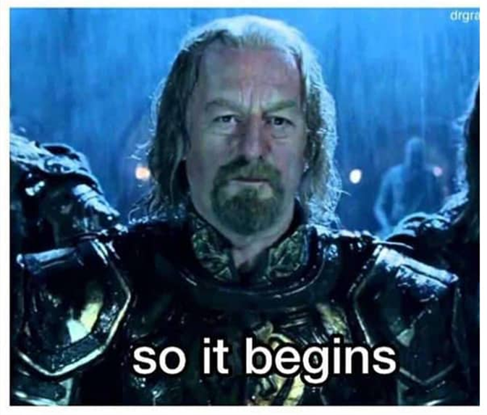
2. Η δημιουργία των πόλεων

Slide 14
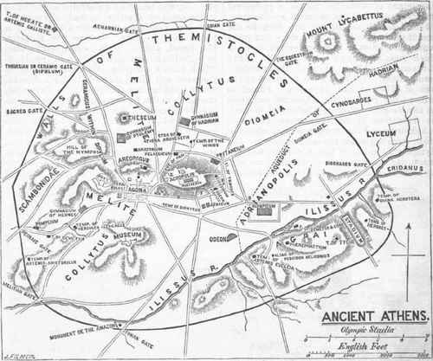
Η γέννηση της πόλεως (8^{ος} αι. π.Χ.)
Τον 8^{ο} αιώνα π.Χ. αλλάζει ο τρόπος οργάνωσης των ελληνικών κοινωνιών:
Από την οργάνωση της κοινωνίας σε αγροτικούς οικισμούς γύρω από το ανάκτορο, στην οργάνωση σε μικρές κοινότητες (πόλεις).
Γεννιέται η έννοια του πολίτη.
Δημιουργούνται οι πολιτειακοί θεσμοί.

Slide 15
Ο σχηματισμός των αρχαϊκών πόλεων
Οι πληθυσμοί που ζούσαν διάσπαρτοι στην ύπαιθρο σε χωριά και μικρές κώμες άρχισαν να συνενώνονται, δημιουργώντας μικρές αστικές κοινότητες, τις πόλεις.
Δημιουργήθηκε ένα πολιτικό κέντρο γύρω από το οποίο συγκεντρώθηκαν οι οικισμοί.
Επίκεντρο της πόλεως είναι ο δημόσιος χώρος, το άστυ, όπου βρίσκονται τα πρώτα δημόσια κτίρια, δηλαδή:
Το ιερό της θεότητας της πόλεως,
Το κτίριο όπου στεγάζεται το συμβούλιο των ευγενών (Βουλευτήριο),
Ο χώρος συνάθροισης των πολιτών (Αγορά).

Slide 16
Τα συστατικά στοιχεία της πόλεως
Σύμφωνα με τον Αριστοτέλη, δύο είναι τα συστατικά της πολιτικής κοινότητας:
Η εδαφική επικράτεια (που προήλθε από τη συνένωση των οικισμών).
Ο πληθυσμός (που αποτελείται από το σύνολο των πολιτών μαζί με τις οικογένειές τους).
Το βασικό κριτήριο για να εντάσσεται κάποιος μεταξύ των πολιτών της πόλεως είναι ένα: Η επιθυμία του να ανήκει στην πόλη και εκουσίως να ακολουθεί τους νόμους της.

Slide 17
Σχηματισμός της έννοιας του πολίτη
Ο πυρήνας της έννοιας του πολίτη ήταν η πεποίθηση ότι κάποιος ανήκε σε ένα συγκεκριμένο πολιτειακό πλαίσιο και εκουσίως ακολουθούσε τους νόμους της πολιτείας.
Οι πολίτες αυτοπροσδιορίζονται με το όνομα της πόλεώς τους (ως Αθηναίοι, Γορτύνιοι, Κορίνθιοι, Λακεδαιμόνιοι).
Από την ιδιότητα του πολίτη προέκυπταν συγκεκριμένα δικαιώματα και υποχρεώσεις απέναντι στην πόλη τους.

Slide 18
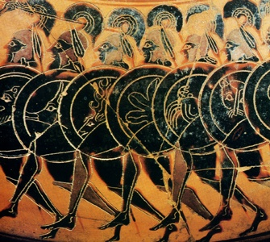
Οι συνθήκες του 8^{ου} και 7^{ου} αιώνα π.Χ.
Διάδοση της γραφής.
Αλλαγή του τρόπου μάχης.
Εμπορική ανάπτυξη.
Αγροτική κρίση.
Πολιτικές αναταραχές.
Αποικισμός.
Όλες αυτές οι συνθήκες είχαν επίδραση στο Δίκαιο και τους Θεσμούς.

Slide 19
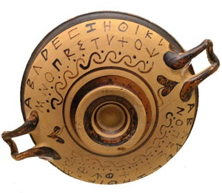
1. Διάδοση της γραφής
Εισάγεται το φοινικικό αλφάβητο και τροποποιείται ώστε να περιέχει φωνήεντα.
Σύντομα η γραφή χρησιμοποιείται για την καταγραφή νόμων.
Το αλφάβητο διευκολύνει την ανάγνωση, ακόμη και από ημιαναλφάβητους.
Κάθε γράμμα = ένας φθόγγος.

Slide 20
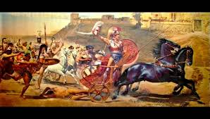
2. Αλλαγή του τρόπου μάχης
Στους ομηρικούς χρόνους γίνονταν μονομαχίες σώμα με σώμα μεταξύ των ευγενών (π.χ. Έκτορας-Πάτροκλος).
Από τον 8^{ο} αιώνα οι μονομαχίες αντικαταστάθηκαν από την παράταξη οπλιτών σε φάλαγγα.
Στην οπλιτική φάλαγγα οι στρατιώτες έφεραν βαρύ οπλισμό και παρατάσσονταν ο ένας δίπλα στον άλλο. Η ασπίδα του κάθε στρατιώτη προστάτευε τον ίδιο αλλά και τον συστρατιώτη του.
Αυτός ο τρόπος μάχης δημιουργεί δεσμούς αλληλεγγύης μεταξύ των οπλιτών.
Αναπτύσσεται πνεύμα ισότητας μεταξύ των οπλιτών.
Γεννιούνται αιτήματα πολιτικής ισότητας μεταξύ τους.

Slide 21
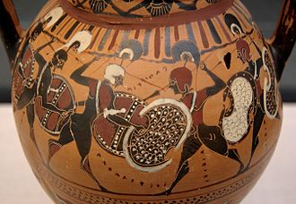
Από τον οπλίτη στον πολίτη
Στους οπλίτες μετείχαν όχι μόνον οι ευγενείς, αλλά όλοι όσοι είχαν την οικονομική δυνατότητα να αγοράσουν τον οπλισμό τους.
Επειδή υπερασπίζονταν την πόλη τους στον πόλεμο, αξίωναν να έχουν συμμετοχή στα κοινά σε καιρό ειρήνης.
Έτσι ο οπλίτης ταυτίζεται με τον πολίτη.
Η συνέλευση του στρατού μετατρέπεται σε καιρό ειρήνης σε συνέλευση πολιτών (Εκκλησία του Δήμου), οι οποίοι συγκεντρώνονται για να λάβουν πολιτικές αποφάσεις

Slide 22
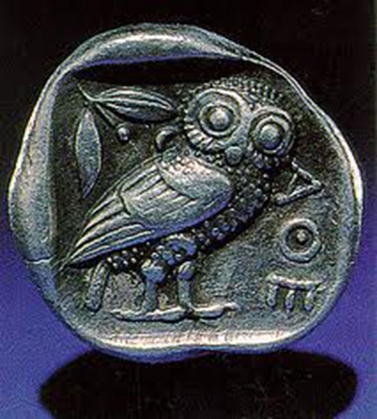
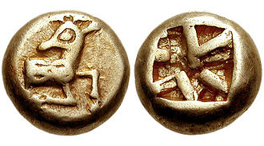
3. Εμπορική ανάπτυξη
Από τον 7^{ο} αιώνα π.Χ., υπάρχει ταχεία ανάπτυξη του εμπορίου μακρινών αποστάσεων σε πόλεις όπως η Αθήνα, η Κόρινθος.
Δημιουργείται νέα κοινωνική τάξη, η τάξη των εμπόρων.
Η τάξη αυτή έχει οικονομική ευμάρεια.
Αλλά δεν έχει συμμετοχή στην εξουσία.
Δημιουργούνται αιτήματα συμμετοχής στην εξουσία.
Εισάγεται η χρήση του νομίσματος.

Slide 23
4. Αγροτική κρίση
Αιτίες:
Δημογραφική ανισορροπία και αύξηση του αριθμού των φτωχών.
Κατακερματισμός κληρονομιών.
Δυσβάστακτα στρατιωτικά βάρη.
Καταχρέωση των φτωχών, υποδούλωση στους δανειστές τους για χρέη.
Στην Αττική, μεγάλο μέρος του πληθυσμού, που ήταν αγροτικός, είχε περιέλθει σε οικονομική εξαθλίωση, διότι την εποχή εκείνη όλες οι γαίες ανήκαν σε ολίγους ισχυρούς.

Slide 24
Τα αποτελέσματα της κρίσης
Αποικισμός.
Η κρίση παρείχε πρόσφορο έδαφος για τυραννικά καθεστώτα, λόγω της φιλολαϊκής πολιτικής των τυράννων.
Έγινε επιτακτική η ανάγκη μεταρρυθμίσεων.
Καταγραφή νομοθεσίας.

Slide 25
Η εξάρτηση των φτωχών από τους πλούσιους
Οι φτωχοί γεωργοί που δεν ανήκαν σε έναν οίκο:
Είτε προσλαμβάνονταν από τους γαιοκτήμονες για να καλλιεργούν τα χωράφια τους με την υποχρέωση να τους δίνουν ποσοστό της σοδειάς (ἑκτήμοροι ή πελάται).
Είτε δανείζονταν από τους πλούσιους, δίνοντας ως εγγύηση το σώμα τους (= την εργασία τους).
Όσοι δεν μπορούσαν να δώσουν το ποσοστό της σοδειάς ή να επιστρέψουν το δάνειο, περιέρχονταν στην εξουσία του γαιοκτήμονα και γίνονταν δούλοι του.

Slide 26
5. Πολιτικές αναταραχές
Οι αιματηρές διαμάχες μεταξύ αριστοκρατικών φατριών (στάσις) είναι πολύ συχνό φαινόμενο στις πόλεις της αρχαϊκής εποχής.
Η φατρία που κατακτούσε την εξουσία εξόριζε τα ηγετικά μέλη των άλλων φατριών.
Συχνή εγκατάσταση τυραννίδων.
Οι τύραννοι, αν και αριστοκράτες, ακολουθούν φιλολαϊκή πολιτική για να έχουν ευρεία υποστήριξη.
Συνέπειες: ανάδυση του δήμου (κατώτερων λαϊκών στρωμάτων), δημιουργούνται οι προϋποθέσεις για διεκδικήσεις μεριδίου στην εξουσία και από άλλες τάξεις εκτός των αριστοκρατών.

Slide 27
6. Αποικισμός
Ιδρύονται ελληνικές πόλεις (αποικίες) στα παράλια ολόκληρης της Μεσογείου και της Μαύρης Θάλασσας.
Οι αποικιστές μεταφέρουν το δίκαιο και τους θεσμούς της πόλης από όπου προέρχονται (μητρόπολη).
Όταν οι άποικοι προέρχονται από διαφορετικές πόλεις, υπάρχει συγκερασμός διαφορετικών δικαιικών εμπειριών.
H ίδρυση της αποικίας και οι σχέσεις δημοσίου και ιδιωτικού δικαίου με τη μητρόπολη καθορίζονται νομοθετικά. Π.χ. Νόμοι σωζόμενοι σε επιγραφές:
«Καταστατικός νόμος» της Θήρας για την αποικία της στην Κυρήνη, (SEG ΙΧ, 3).
Νόμος των Οπουντίων Λοκρών για την αποικία τους στη Ναύπακτο (IG IX I2, 3, 718).

Slide 28
Η εξάπλωση των ελληνικών πόλεων στην αρχαϊκή εποχή

Slide 29
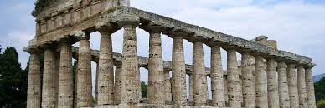
3. Πολίτευμα και όργανα των πόλεων

Slide 30
Αριστοκρατικό πολίτευμα
Η μετάβαση από την βασιλεία στο αριστοκρατικό πολίτευμα έγινε με την ίδρυση των πόλεων (8^{ος} αι. π.Χ.).
Οι ελληνικές πόλεις δεν είχαν ποτέ μοναρχία.
Το πολίτευμά τους περιλάμβανε 3 κατηγορίες οργάνων:
Άρχοντες
Συμβούλιο αριστοκρατών
Συνέλευση του δήμου
Οι τρεις κατηγορίες πολιτειακών οργάνων υπάρχουν σε όλες τις πόλεις, με διαφορετικές δικαιοδοσίες και διαφορετικά ονόματα.

Slide 31
Άρχοντες
Τα καθήκοντα του βασιλιά μοιράζονται σε περισσότερους άρχοντες και δημιουργείται έτσι ένα σώμα αρχόντων.
Στην Αθήνα: ἄρχων βασιλεύς, προστίθεται ο πολέμαρχος και έπειτα ο ἐπώνυμος ἄρχων.
Στη Γόρτυνα, στο σώμα των κόσμων προστίθενται ο ξένιος κόσμος και ο γνώμων.
Δικαίωμα να εκλέγουν και να εκλέγονται άρχοντες έχουν τα μέλη της αριστοκρατίας.
Αρχικά η θητεία των αρχόντων ήταν ισόβια. Στη συνέχεια έγινε δεκαετής και αργότερα ετήσια.
Στην Αθήνα, η θητεία των αρχόντων έγινε ετήσια γύρω στο 680 π.Χ.

Slide 32
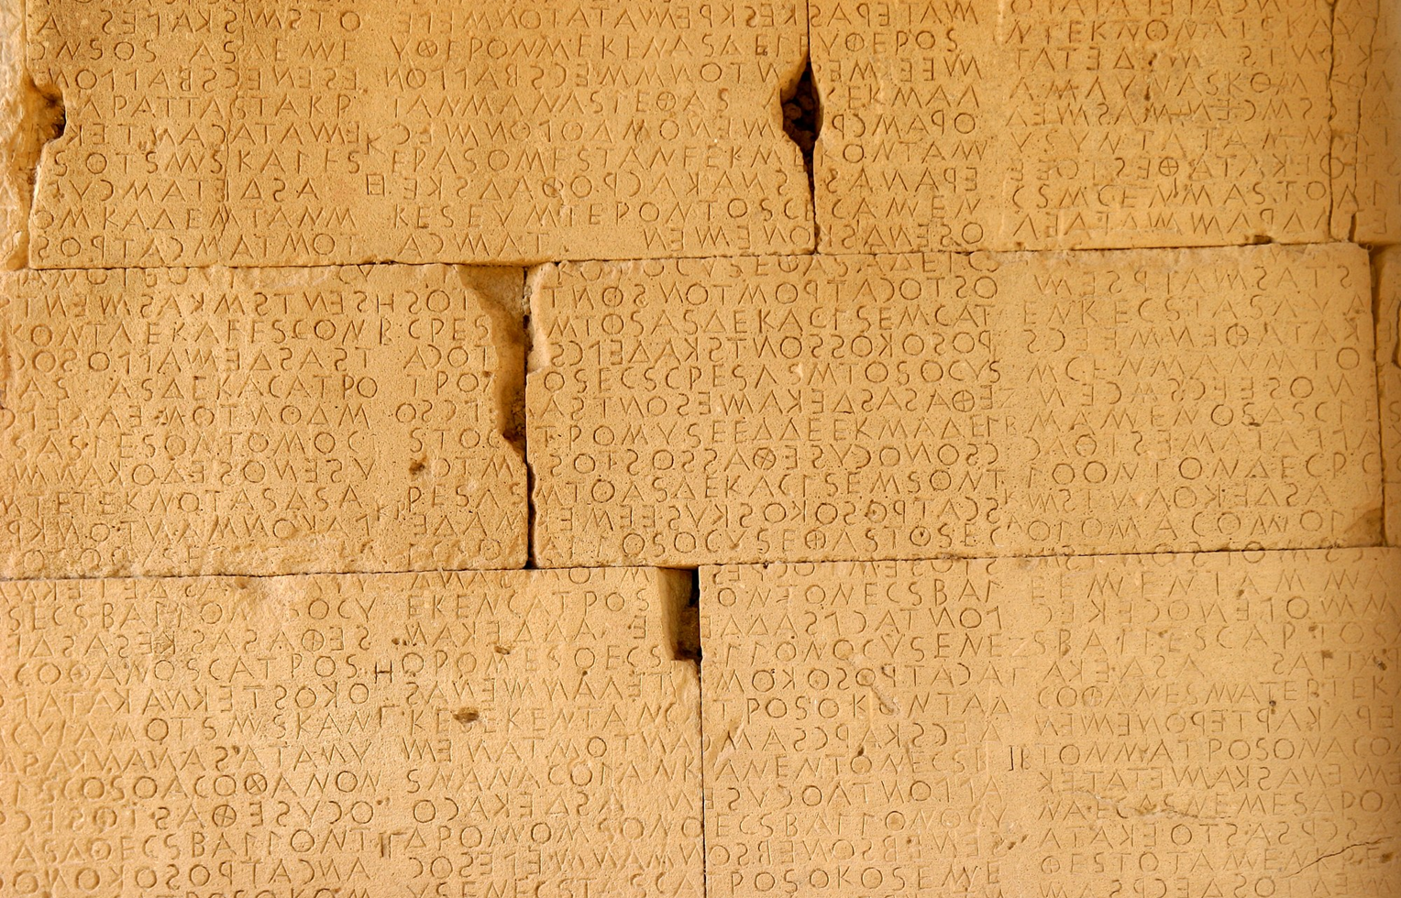
4. Η εποχή των νομοθεσιών

Slide 33
Η καταγραφή του δικαίου
Αρχίζει από τα τέλη 8^{ου} - αρχές 7^{ου} αιώνα π.Χ.
Κρήτη, Ιωνία, Μεγάλη Ελλάδα, Σπάρτη, Αθήνα κλπ.
Η καταγραφή της νομοθεσίας γίνεται στους εξωτερικούς τοίχους των δημόσιων κτιρίων, στο κέντρο της αγοράς, ή σε μαρμάρινες ή ξύλινες πινακίδες, που αναρτώνται σε δημόσιους χώρους.
Αρχικά τα νομοθετικά κείμενα είναι μεμονωμένα και σύντομα.
Αργότερα τα νομοθετήματα γίνονται πιο εκτεταμένα («κώδικες»).
Η θέσπιση νόμων γίνεται ad hoc, για την αντιμετώπιση συγκεκριμένων προβλημάτων.
Ειδικές διατάξεις στο σώμα του νόμου εξασφάλιζαν την εφαρμογή του.

Slide 34
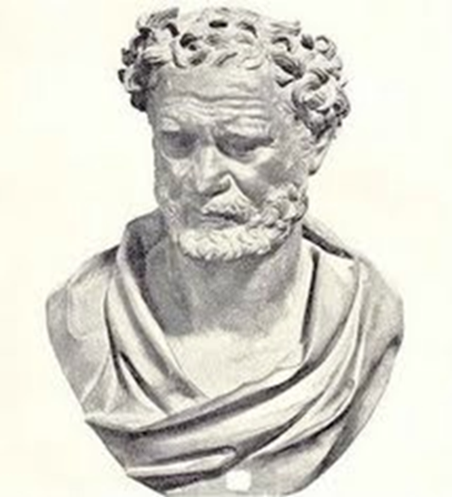
Ποιος νομοθετεί στις ελληνικές πόλεις;
Δύο τάσεις παρατηρούνται:
Είτε οι ιθύνοντες της πόλεως (άρχοντες και αριστοκρατικό συμβούλιο) θεσπίζουν γραπτούς νόμους.
Είτε οι αρχές της πόλεως αναθέτουν σε πρόσωπα κοινής αποδοχής (νομοθέται, αἰσυμνῆται) να θεσπίσουν γραπτή νομοθεσία.

Slide 35
Η εξάπλωση των ελληνικών δικαίων

Slide 36
Ένα ή πολλά αρχαιοελληνικά δίκαια;
Στην επιστήμη τέθηκε το θέμα της ενότητας ή πλειονότητας των αρχαιοελληνικών δικαίων.
Η κάθε πόλις ήταν αυτόνομη και ανεξάρτητη πολιτειακή οντότητα, με το δικό της δικαιικό σύστημα.
Συνεπώς υπάρχουν τόσα συστήματα δικαίου όσες και οι πόλεις.
Εντοπίζονται όμως πολλές ομοιότητες μεταξύ των δικαίων των αρχαιοελληνικών πόλεων.
Βασικό διαφοροποιητικό στοιχείο: το πολίτευμα.
Άρα ο όρος Αρχαίο Ελληνικό Δίκαιο περιλαμβάνει μια οικογένεια δικαίων, τα οποία μοιάζουν πολύ μεταξύ τους.

Slide 37
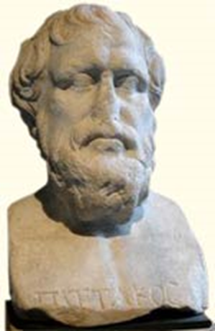
Γιατί καταγράφηκαν οι νόμοι;
Για να αντιμετωπιστεί η κοινωνική κρίση στο εσωτερικό των πόλεων (στάσις)
Για να σταθεροποιηθεί ο πολιτικός βίος.
Για να προστατευτεί το πολίτευμα και η καθεστηκυία τάξη.
Για να γνωρίζουν όλοι οι πολίτες τους νόμους (Εξασφάλιση δημοσιότητας, διάδοσης και γνώσης του νόμου).
Για να εξασφαλιστεί η ισότιμη εφαρμογή του νόμου σε όλους τους πολίτες.

Slide 38
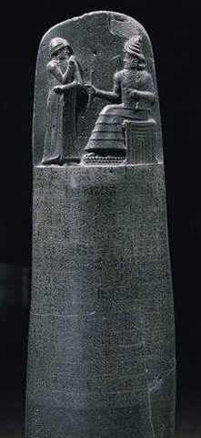
Εμφάνιση του γραπτού δικαίου
Το γραπτό δίκαιο εμφανίζεται για πρώτη φορά στην αρχαϊκή εποχή;
Όχι!
Στη Μεσοποταμία
υπάρχουν «κώδικες»
από το 2100 π.Χ.
Κώδικας του Χαμουραμπί

Slide 39
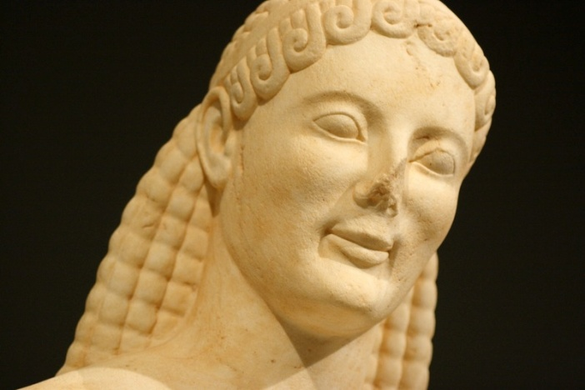
Τότε γιατί οι ελληνικοί γραπτοί νόμοι είναι τόσο σημαντικοί;
Επειδή δεν είναι κανόνες προερχόμενοι άνωθεν, από μια υπέρτατη εξουσία.
Είναι προϊόν της ίδιας της κοινωνίας, μέσω των αρχηγών της ή των νομοθετῶν.
Οι νόμοι αναγράφονται σε δημόσια κτίρια στον πυρήνα της πόλεως (σε ιερά, σε βουλευτήρια κλπ).
Η εφαρμογή των νόμων
εξασφαλίζεται με διάφορους
τρόπους.

Slide 40
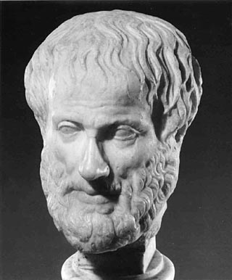
Οι νομοθέτες της αρχαϊκής εποχής
Μεγάλη Ελλάδα (Κάτω Ιταλία, Σικελία): Ζάλευκος, Χαρώνδας
Σπάρτη: Λυκούργος
Αθήνα: Δράκων, Σόλων
Μυτιλήνη: Πιττακός
Πολλοί άλλοι νομοθέτες αναφέρονται ονομαστικά από τον Αριστοτέλη, δίχως πολλές πληροφορίες για το έργο τους:
Φαλέας Χαλκηδόνιος
Ονομάκριτος
Φιλόλαος

Slide 41
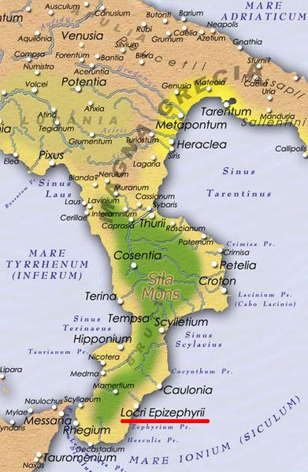
Η νομοθεσία του Ζαλεύκου Επιζεφύριοι Λοκροί, 662 π.Χ.
Η πρώτη γραπτή νομοθεσία στην Ελλάδα.
Η ποινή καθορίζεται από τον νόμο και όχι
από τον δικαστή.
Θεσπίζεται ορισμένη ποινή για κάθε αδίκημα (βασική αρχή του ποινικού δικαίου σήμερα).
Προσπάθεια να αποτραπούν μελλοντικές μεταβολές του νόμου.
Γι’ αυτό περιορίζεται η δυνατότητα ερμηνείας των νόμων.
Αρχή της ταυτοπάθειας.
Απαγόρευση απαλλοτρίωσης (πώλησης) της γης.
Ρυθμίσεις συναλλακτικού δικαίου.
Διατάξεις περί ηθών και περιορισμού της πολυτέλειας των πλουσίων.

Slide 42
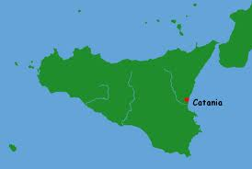
Η νομοθεσία του Χαρώνδα Κατάνη Σικελίας, 650 π.Χ.
Πολιτειακές ρυθμίσεις (θεσπίζει πρόστιμο για δικαστές που δεν προσέρχονται να δικάσουν).
Ενίσχυση γραπτού νόμου.
Υποχρεωτική και δημόσια παιδεία.
Ποινικές διατάξεις (ουσιαστικές και δικονομικές).
Διατάξεις οικογενειακού δικαίου.
Οι νόμοι του θεωρείται πως επηρέασαν τη νομοθεσία πολλών άλλων ελληνικών πόλεων.

Slide 43
Οι πρώτες νομοθεσίες της Αθήνας
Νομοθεσία του Δράκοντα
Νομοθεσία του Σόλωνα

Slide 44
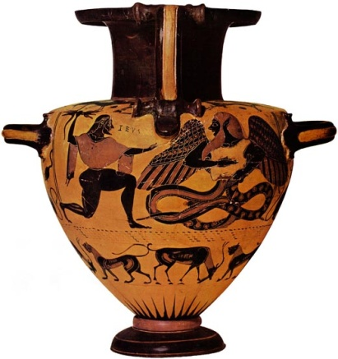
Η Αθήνα στα μέσα του 7^{ου} αι. π.Χ.
Η άνθηση του εμπορίου δημιούργησε μια νέα τάξη εμπόρων.
Εξαθλίωση των φτωχών αγροτών.
Αμφισβήτηση των προνομίων των αριστοκρατών.
Γέννηση του ατομικισμού.
Πολιτειακή κρίση: πραξικόπημα του Κύλωνα (Κυλώνειο άγος).

Slide 45
Η νομοθεσία του Δράκοντα, 621 π.Χ.
Ήταν η πρώτη γραπτή νομοθεσία στην Αθήνα.
Καταργήθηκε στη συνέχεια από τον Σόλωνα, εκτός από τον φονικό νόμο.
Φονικός νόμος (ίσχυσε στην Αθήνα για αιώνες):
Καθιερώνει την ισότητα απέναντι στην ποινική μεταχείριση.
Καταργεί την αντεκδίκηση, θεσπίζει την αρμοδιότητα των φονικών δικαστηρίων.
Λαμβάνει υπόψη για τον υπολογισμό της ποινής την υποκειμενική διάθεση του δράστη.
Διακρίνει διαφορετικές κατηγορίες φόνου.
Στον ακούσιο φόνο επιδιώκει τη συμφιλίωση των συγγενών του θύματος με τον δράστη.

Slide 46
Η νομοθεσία του Σόλωνα, 594 π.Χ.
Έδωσε συνολική γραπτή νομοθεσία.
Οι νόμοι του χαράχθηκαν σε άξονες και κύρβεις.
Υποδιαίρεσε το σώμα των πολιτών σε 4 τάξεις με τιμοκρατικά κριτήρια:
Πεντακοσιομέδιμνοι, ιππείς, ζευγίτες, θήτες.
Μεταρρυθμίσεις κληρονομικού και εμπραγμάτου δικαίου.
Επέτρεψε τη συμμετοχή των φτωχών (θητών) στην εκκλησία του δήμου και τα δικαστήρια.
Σεισάχθεια: απελευθέρωσε τις μικρές ιδιοκτησίες από τα εμπράγματα βάρη.
Απαγόρευσε τον δανεισμό με ασφάλεια το πρόσωπο του οφειλέτη.
Εισήγαγε νέα μέτρα – σταθμά, μείωση επιτοκίων.

Slide 47
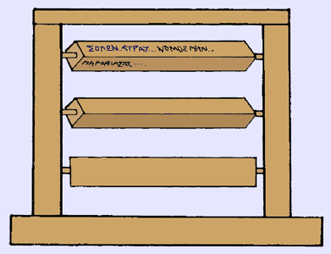
Πολιτειακές μεταρρυθμίσεις του Σόλωνα
Συμμετοχή των απλών πολιτών (δῆμος) στη λήψη των αποφάσεων.
Στην Εκκλησία του δήμου συμμετέχουν και οι φτωχοί (θήτες).
Οι Άρχοντες εκλέγονται από την Εκκλησία του Δήμου και όχι από τον Άρειο Πάγο (πλήγμα κατά της αριστοκρατίας).
Ίδρυση της Βουλής των Τετρακοσίων.
Δημιουργία Δικαστηρίου που αποτελείται
από το σώμα των πολιτών (Ηλιαία)

